Slide 1
病患分流系統
資料結構期末專案
4112029012 資管二 王昱殊

Slide 2
目錄:
簡介-----------------------------------------------------------------------------------------------------------------------p.3
系統概述----------------------------------------------------------------------------------------------------------------p.4
功能介紹與操作流程
登入註冊-----------------------------------------------------------------------------------------------------------------------p.5
匯入檔案-----------------------------------------------------------------------------------------------------------------------p.6
新增------------------------------------------------------------------------------------------------------------------------------p.7
修改------------------------------------------------------------------------------------------------------------------------------p.8
刪除------------------------------------------------------------------------------------------------------------------------------p.9
查詢------------------------------------------------------------------------------------------------------------------------------p.10
檢視------------------------------------------------------------------------------------------------------------------------------p.11
資料儲存與匯出-------------------------------------------------------------------------------------------------------------p.12
技術分析
列表------------------------------------------------------------------------------------------------------------------------------p.13
相關圖片-----------------------------------------------------------------------------------------------------------------------p.16
各檔案的功能---------------------------------------------------------------------------------------------------------p.19

Slide 3
簡介
使用者使用時須先進行登入
本系統提供使用者設定緊急程度的總級數
每個病患都會有姓名、年齡、性別與緊急程度四個資料
每個病患會根據緊急程度存放於節點中
當所有資料編輯完後，給予該檔案一個編號，並以此為依據存檔
每個檔案皆會有其編號，所有的編號會另外儲存管理

Slide 4
系統概述
本系統可製造不只一顆患者的資料樹，而每份患者文件存放一顆樹，也因此在一開始使用時使用者必須選擇要創建新的資料樹還是從原先的資料樹中擇一取出資料並編輯
提供帳密管理使用者確保安全性，執行過程將帳密存於二維陣列
針對不同區域、用途的病患資料樹文件，能夠使用不同編號區隔，而所有資料樹文件的編號將會存放於2-3樹中，並於結束時統一存檔管理
不論是新檔案還是舊檔案，都會有一棵標準二元樹來儲存個檔案中各層級的資料
各層級的資料中有鏈結串列將每個病患連起來
檢視單一檔案所有病患資料時，先將資料轉換成三維陣列，再透過heapq從層級小到大依序輸出
存檔時將帳密資料、編號列表、病患資料表用記事本儲存以利之後使用
部分方法使用視窗執行
部分方法使用堆疊、遞迴結構

Slide 5
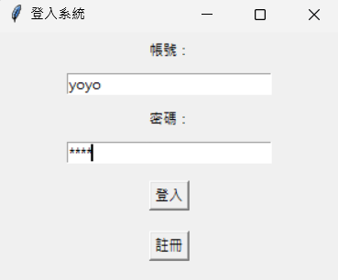
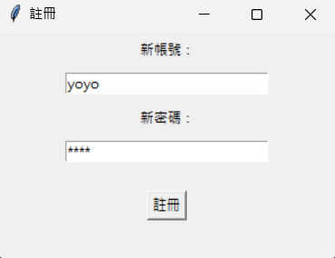
登入與註冊
起始畫面使用者須先登入系統，若無帳號需先註冊

Slide 6
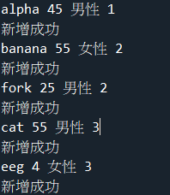
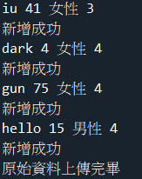
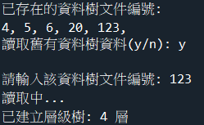
匯入檔案
使用者在最初操作時可以選擇開啟之前的患者資料，系統會直接讀取檔案內的層級深度，並以此為基準建立標準二元樹
若沒有匯入新檔案，則可以手動輸入想要的層級樹，系統會做出相應的標準二元樹

Slide 7
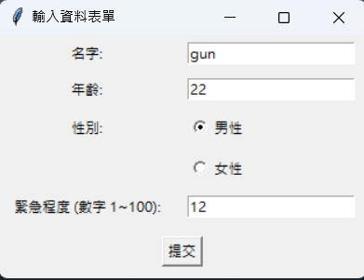
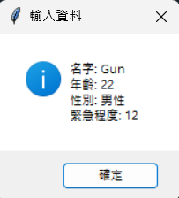
新增
將患者資料透過視窗輸入，並判斷此資料內容是否合理，再進行儲存

Slide 8
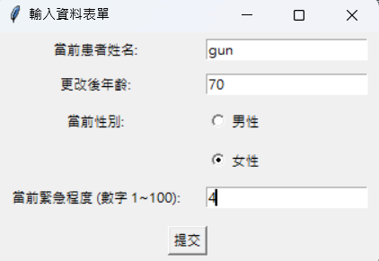

修改
針對特定患者年齡進行修改，若輸入相同年齡則印出已存在資料

Slide 9
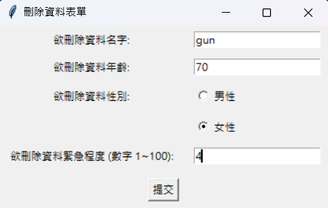

刪除
視窗輸入完整資料後，若查找成功則刪除

Slide 10
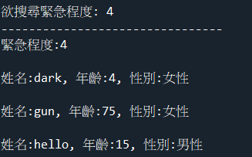
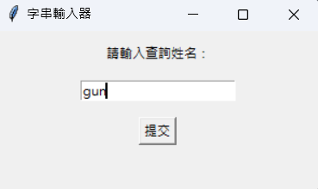

查詢
查詢分為層級查詢與特定病人查詢，前者輸出特定層級的所有病人，後者將符合姓名的病患印出

Slide 11
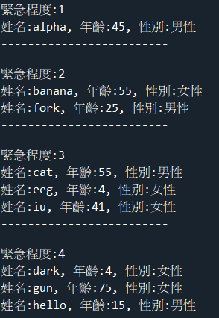

檢視
使用檢視印出所有內容，利用三維陣列將資料儲存，再用heapq印出資料

Slide 12
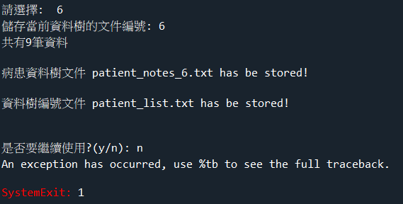
資料儲存與匯出
結束操作後，系統會將此次操作結果進行歸檔處理，若為新檔案則會另存新檔
需要歸檔的資料:所有資料樹文件的編號(存放於2-3樹)、當前執行的資料樹文件(存放於二元標準樹)、帳號與密碼表(存放於二維陣列)
帳號密碼表在註冊成功後就會自動歸檔，沒有最後一起
以記事本形式儲存
每個檔案皆有編號(如下圖的patient_notes_123.txt)，新檔案則需輸入欲儲存的編號

Slide 13
技術列表_1
資列結構相關:
二維陣列:讀取後的使用者帳密存在這裡
三維陣列:印出所有內容的第一步就是將資料轉換成三維陣列
eg.[[[‘層級’, [病患資料]], [層級’, [病患資料]]…]
標準二元樹與相關應用:層級數目相同的一顆節點樹
鏈結串列與相關應用:同一層的的病患會用鏈結串列連起來
2-3樹與相關應用:多個病患文件有著彼此不同編號，用2-3樹儲存所有編號，以此來做後續應用
堆疊、遞迴:樹的建立過程與查找，或是印出資料的相關處理都會用到
Heapq:將儲存所有病患資料的陣列利用heapq從層級小到大依序排列輸出資料

Slide 14
技術列表_2
其他
記事本文件讀取、編輯、儲存:患者資料文件、使用者帳密列表、所有文件編號的文件
除錯、例外判斷:針對可能發生的邏輯錯誤以及使用者的惡意輸入進行防範
視窗介面設計:部分輸入採用視窗進行，並利用提示資訊引導動作
二元樹與鏈結串列的整合:在二元樹的每個節點中使用鏈結串列
文件編譯方式:用特殊技術避免文件在加解碼過程使用不同方式造成的讀取錯誤
視窗中事件偵測:對於關閉視窗、輸入內容判讀等進行相應動作
輸入邏輯判斷:要求姓名輸入只能中英並規定長度、輸入的層級與年齡是否不合理
結束完一份文件的編輯後，可以選擇開啟其他文件或創建文件再次使用，不需再登入
鏈結串列的刪除與搜尋
樹的搜尋

Slide 15
技術列表_3
其他
Heapq的應用
使用者身分驗證:帳密系統
節省算力:刪除、修改、與查詢前先判斷是否有病患資料存在，以及在輸入部分篩選掉過於不合理的內容，如過大的層級範圍、年齡
多檔案撰寫，提升後續更改效率
簡潔明瞭的提示字有效引導執行

Slide 16
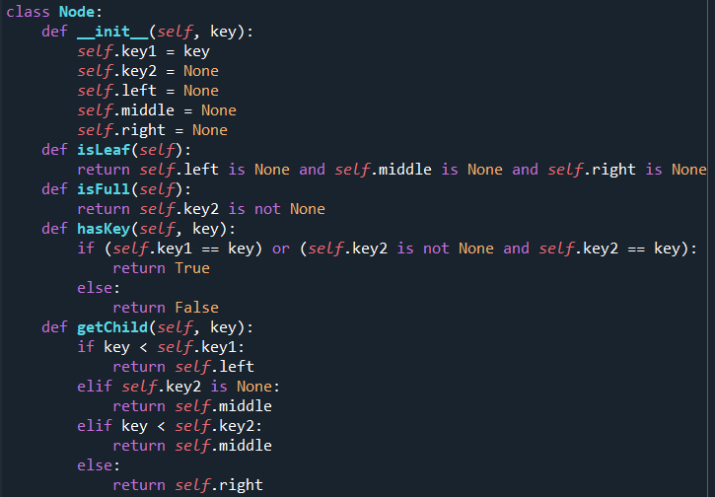
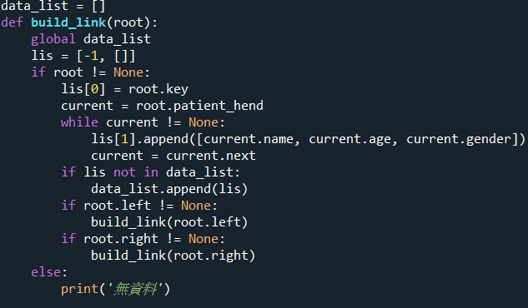

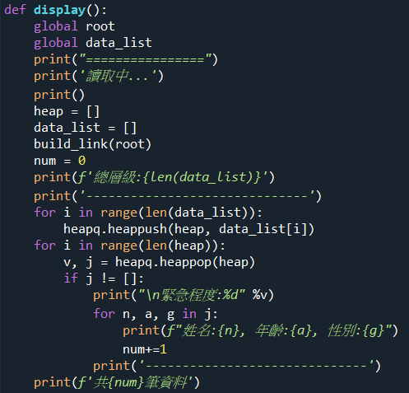
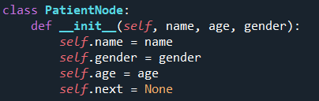
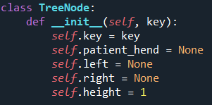
相關圖片

Slide 17
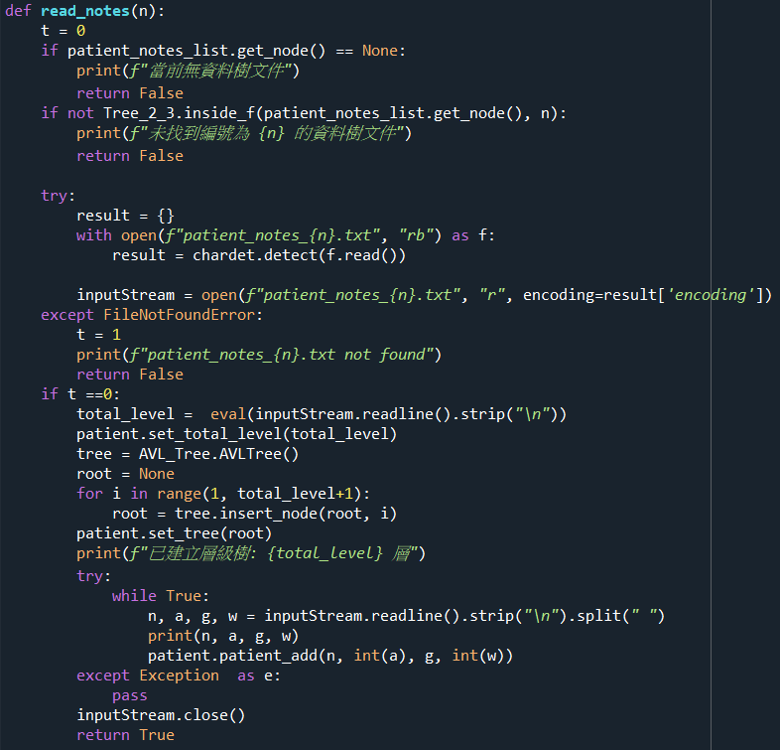
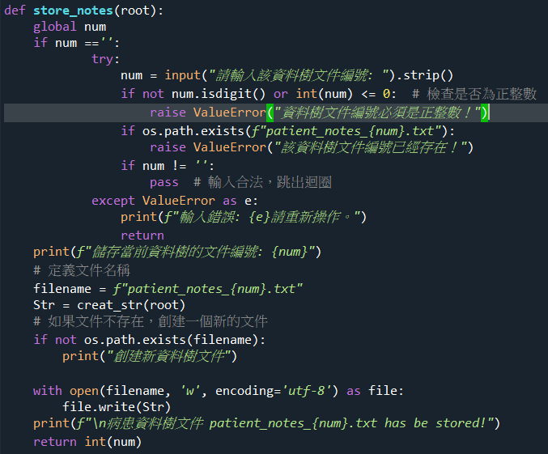
相關圖片

Slide 18
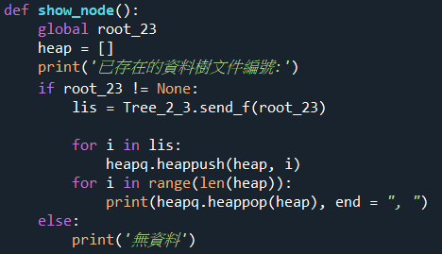
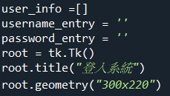
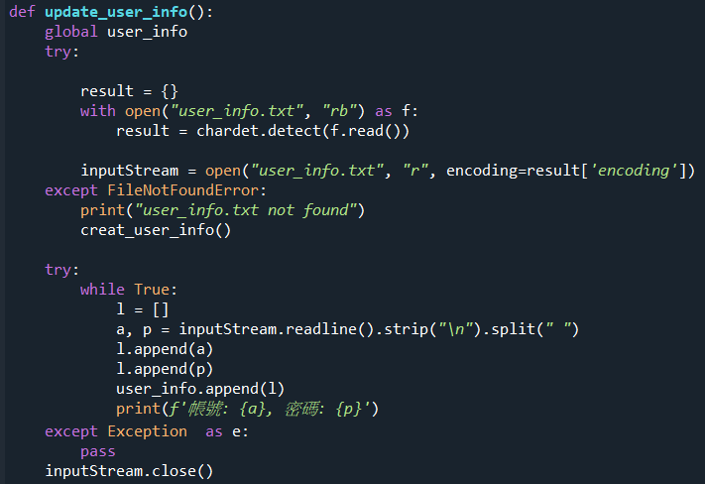
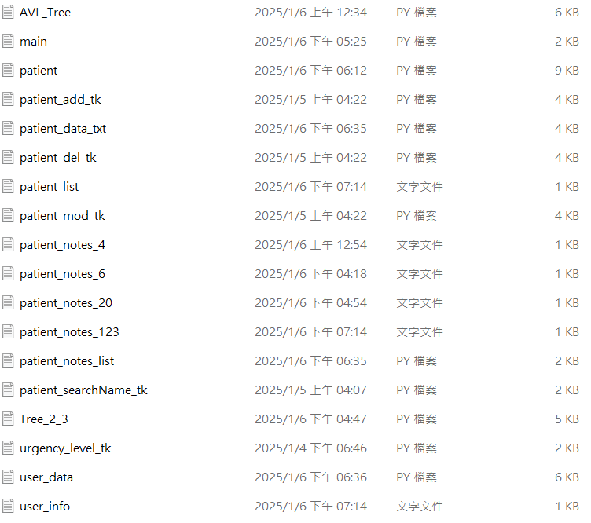
相關圖片

Slide 19
檔案功能
AVL_Tree | 標準二元樹
Tree_2_3 | 2-3樹
main | 主程式，負責呼叫各種函式
patient | 包含新增、修改、刪除、查詢、檢視等函式
patient_add_tk | 新增病患相關的視窗架構
patient_data_txt | 病患檔案的讀取與匯出
patient_mod_tk | 修改年齡相關的視窗架構
patient_del_tk | 刪除病患相關的視窗架構
patient_searchName_tk | 用姓名搜尋病患的視窗架構
patient_notes_list | 讀取所有資料樹編號，並做成2-3樹
urgency_level_tk | 設定緊急程度總層級的視窗架構
user_data | 使用者相關，包含讀取與匯出檔案、登入與註冊視窗
patient_notes_’n’ (txt) | 儲存單一病患資料樹中的資訊
patients_list(txt) | 儲存所有病患資料樹文件的編號
user_info(txt) | 儲存使用者的帳號與密碼

